Slide 1
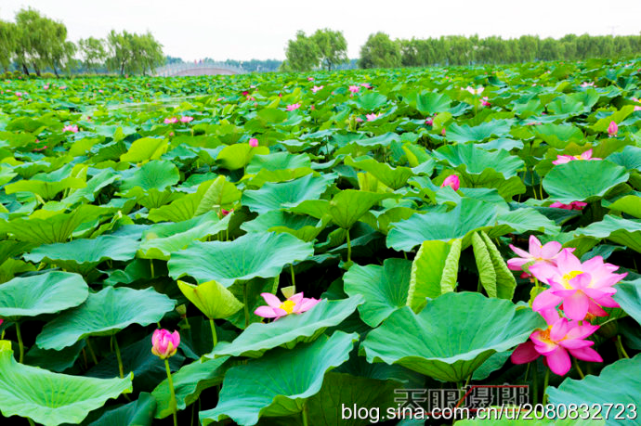
新课导入
“接天莲叶无穷碧，映日荷花别样红。”

Slide 2
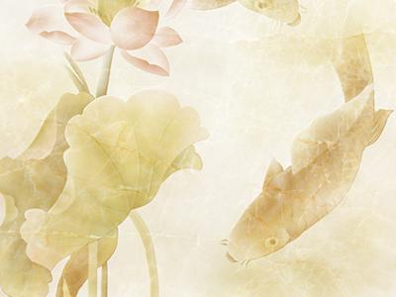
《江南可采莲》
江南可采莲，莲叶何田田。
鱼戏莲叶间，鱼戏莲叶东。
鱼戏莲叶西，鱼戏莲叶南，鱼戏莲叶北。

Slide 3
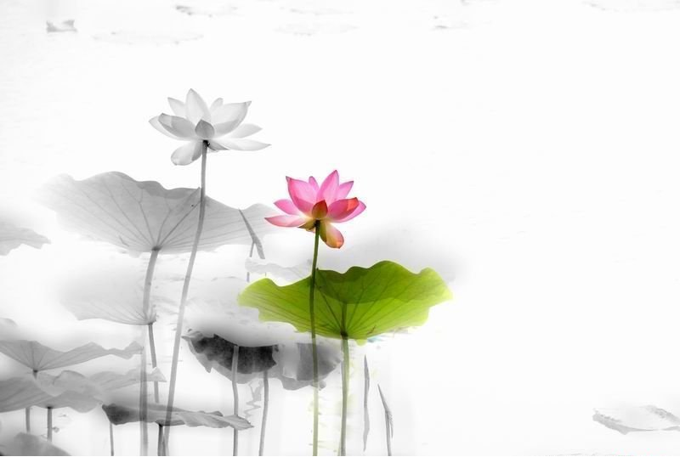
爱莲说

Slide 4
学习目标
1.把握文章内容，积累文言字词。
2.理解作者用托物言志的方法表达的坚贞正直操守的价值取向。

Slide 5
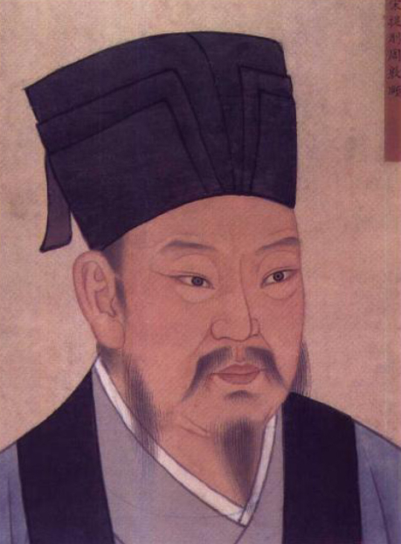
走近作者
【周敦颐】（1017—1073年），原名周敦实，字茂叔，北宋哲学家。因他世居道县濂溪，学者就称他为濂溪先生。著有《太极图说》《通书》等。

Slide 6
写作背景
周敦颐任职南康郡时，曾率属下在府署东侧开辟一四十余丈宽的莲池（后被称为“爱莲池”），池中建“赏莲池”，南北曲桥连岸。夏秋之交，莲花盛开，清香扑鼻。作者触景生情，写下《爱莲说》，借花述志。

Slide 7
文体知识
说：古代的一种文体，属议论文的范畴，可以直接说明事物或论述道理，也可以借人借事或借物的记载来论述道理。

Slide 8
字词积累
fán
yū
zhuó
蕃 淤泥 濯
清涟 亵玩 鲜
lián
xiè
xiǎn

Slide 9
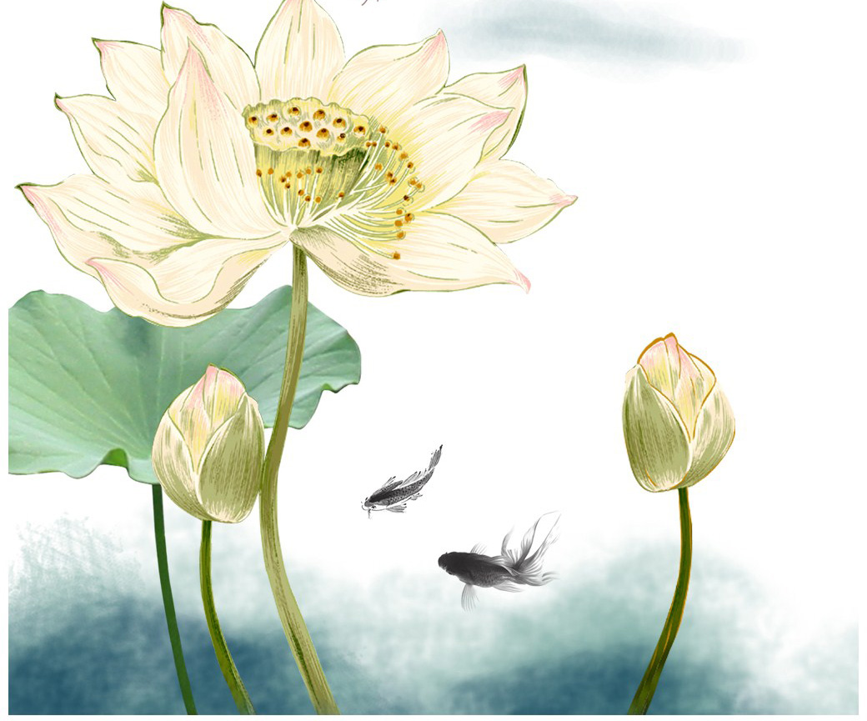
整体感知
朗读课文，读准字音、节奏，读出感情。

Slide 10
水陆/草木之花，可爱者/甚蕃。晋/陶渊明/独爱菊。自/李唐来，世人/甚爱/牡丹。予/独爱莲之/出淤泥而不染，濯清涟/而不妖，中通/外直，不蔓/不枝，香远/益清，亭亭/净植，可远观/而不可亵玩焉。

Slide 11
予/谓菊，花之/隐逸者也；牡丹，花之/富贵者也；莲，花之/君子者也。噫！菊之爱，陶后/鲜有闻。莲之爱，同予者/何人？牡丹/之爱，宜乎/众矣。

Slide 12
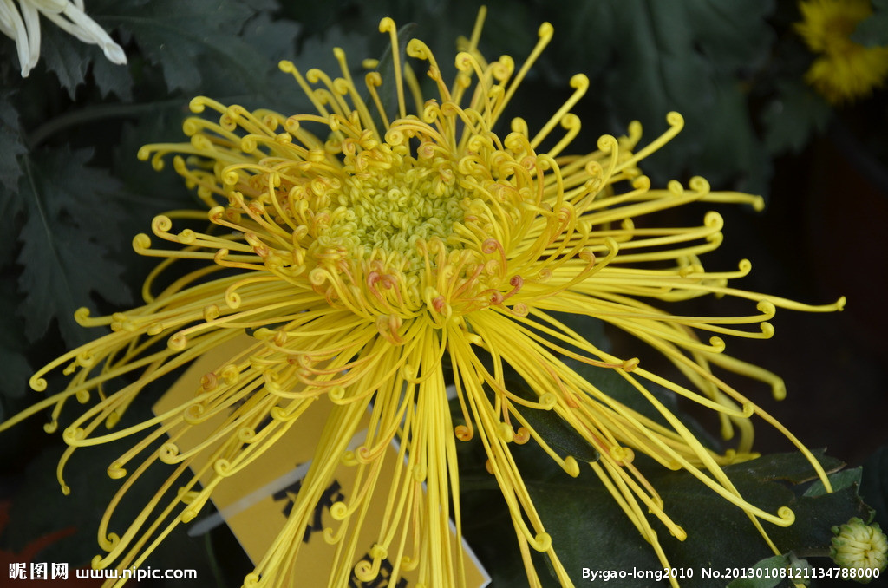
文章翻译
水陆草木之花，可爱者甚蕃。晋陶渊
明独爱菊。自李唐来，世人甚爱牡丹。
只
多
指唐朝。唐朝的皇帝姓李，所以称为“李唐”
译文：水上、地上各种草木的花，可爱的很多。晋朝的陶渊明唯独喜欢菊花。自唐朝以来，世人大多喜欢牡丹。

Slide 13
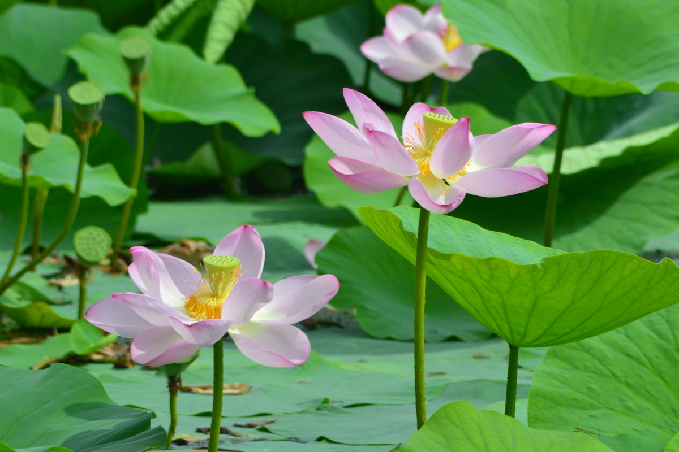
河沟、池塘里积存的污泥
经过清水洗涤但不显得妖艳
予独爱莲之出淤泥而不染，濯清涟而不妖，
中通外直，不蔓不枝，香远益清，亭亭净植，
可远观而不可亵玩焉。
沾染（污秽）
（莲的柄）内部贯通，外部笔直
洁净地挺立
不横生藤蔓，不旁生枝茎
香气远闻更加清芬
靠近赏玩
语气词

Slide 14
予独爱莲之出淤泥而不染，濯清涟而不妖，中通外直，不蔓不枝，香远益清，亭亭净植，可远观而不可亵玩焉。
译文：我则唯独喜爱莲——莲从淤泥里生长出来，却不受泥的沾染；它经过清水洗涤，却不显得妖艳；（它的茎）内空外直，不横生藤蔓，不旁生枝茎；香气远闻更加清芬；它笔直洁净地立在水中，（只）可以从远处观赏，却不能靠近去玩弄啊。

Slide 15
隐居避世。这里是说菊花不与别的花争奇斗艳
予谓菊，花之隐逸者也；牡丹，花之富贵者也；莲，花之君子者也。
译文：我认为，菊是花中的隐士，牡丹是花中的富贵者，莲是花中的君子。

Slide 16
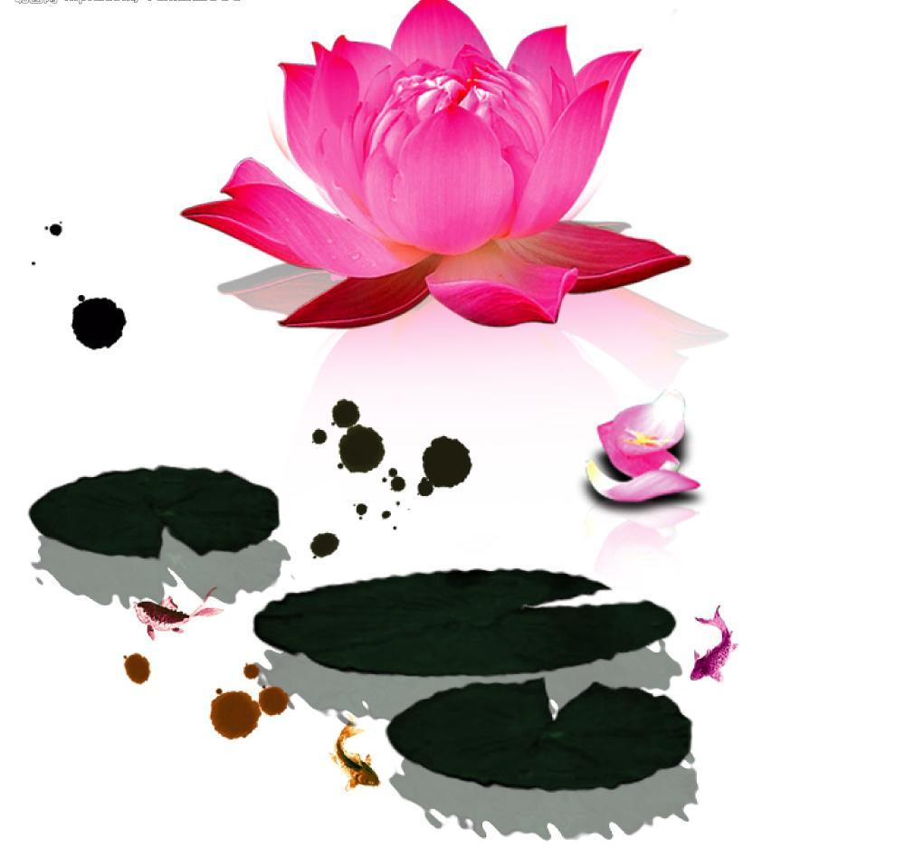
叹词，表示感慨
噫！菊之爱，陶后鲜有闻。莲之爱，
同予者何人？牡丹之爱，宜乎众矣。
少
应当人很多了
像我一样的还有什么人呢？
译文：唉!对于菊花的爱好，陶渊明以后很少听到了。对于莲的爱好，像我一样的还有什么人呢？对于牡丹的爱，那当然是有很多的人了！

Slide 17
字词积累
一、一词多义
1.水陆草木之花
助词，的。
2.予独爱莲之出淤泥而不染
主谓间，取消句子独立性，不译。
3.香远益清
动词，远播。

Slide 18
二、词类活用
1.不蔓不枝
名词作动词，横生藤蔓，旁生枝茎。
2.香远益清
形容词作动词，远播。
三、特殊句式
予谓菊，花之隐逸者也
判断句，翻译时加“是”字。

Slide 19
细节探究
朗读课文，说说题目中包含的信息。
爱
莲
说
作者的感情
含义：说说爱好莲花的问题
文章写作的主体
文体

Slide 20
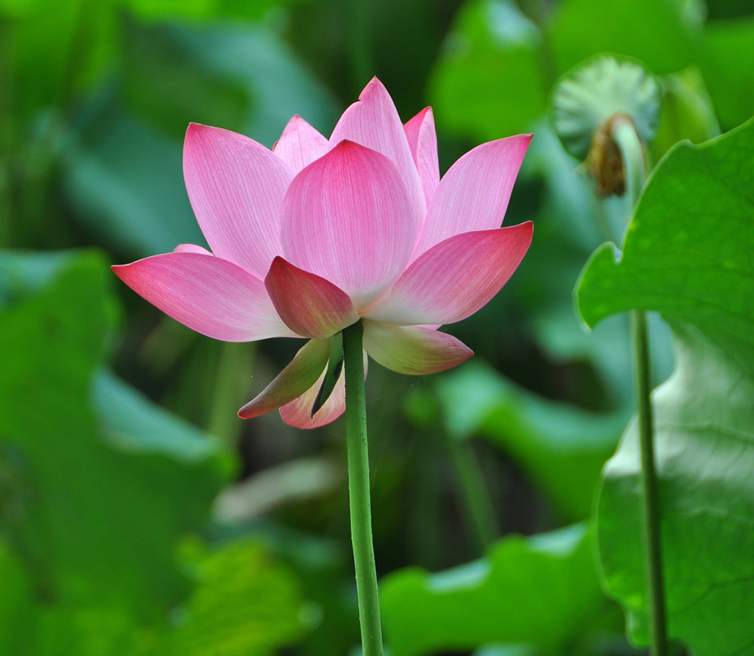
作者是从哪些方面描写莲花的？又赋予了莲花哪些品格？
（1）“出淤泥而不染，濯清涟而不妖”
生长环境，高洁、质朴。
（2）“中通外直，不蔓不枝”
体态，正直。
（3）“香远益清”
气味，芳香。
（4）“亭亭净植，可远观而不可亵玩焉”
风度气质，清高、品行端正。

Slide 21
这些描写，句句写莲，而又句句喻人。不但写出了莲花美丽的外表、芬芳的气质，而且对她那高洁的品德、美好的情操、正派的风度，作了惟妙惟肖、尽善尽美的描绘，充分表达了作者对莲花的赞美之情。

Slide 22
课文除了写莲，还写了哪几种花？共有几处写到？
还有菊花、牡丹，三处。
陶渊明——菊——隐逸者——鲜有闻
予——莲——君子——同予者何人
世人——牡丹——富贵者——宜乎众

Slide 23
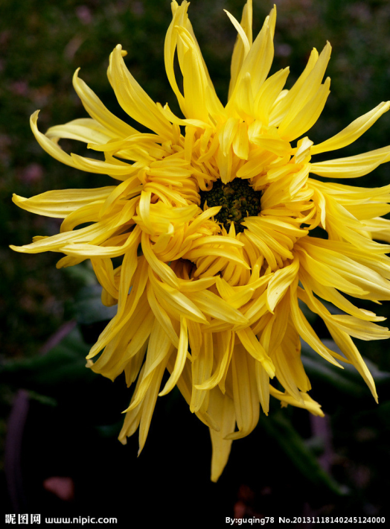
为什么说菊是花之隐逸者？陶渊明为何对菊情有独钟？
菊花凌霜开放
隐士的象征
陶渊明“不愿为五斗米折腰”
隐居

Slide 24
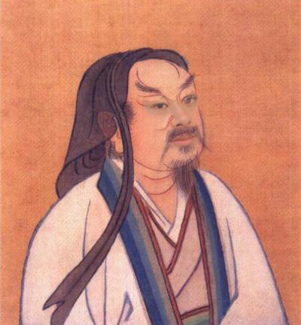
《饮酒》（其五）
结庐在人境，而无车马喧。
问君何能尔，心远地自偏。
采菊东篱下，悠然见南山。
此中有真意，欲辨已忘言。
他远离污浊的官场、喧嚣的尘世，归隐田园后的悠然自得、闲适恬淡的隐居生活。

Slide 25
为什么说牡丹是富贵者的象征？世人甚爱牡丹反映了人们怎样的生活态度呢？
牡丹绚丽浓艳，国色天香，因此它是雍容华贵的象征。唐朝初期，特别推崇牡丹，把它视为珍品，誉为国花。到贞元时，对牡丹的赏玩，更成为盛行长安的风气。暮春时节，车水马龙，权贵们不惜高价争相购买。

Slide 26
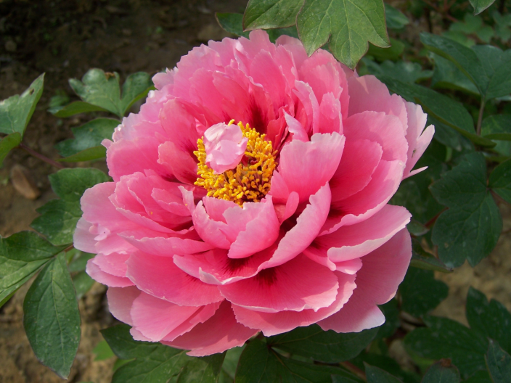
“惟有牡丹真国色，花开时节动京城。”
——唐·刘禹锡《赏牡丹》
“三条九陌花时节，万马千车看牡丹。”
——徐凝
作者用“牡丹之爱，宜乎众矣”婉曲地批判了当时趋炎附势、追求富贵的世风。

Slide 27
作者写莲的同时，还写了菊与牡丹，这样写有何用意？
菊花的傲然凌霜
莲的洁身自好
牡丹的绚丽浓艳
莲的质朴、自然
通过不同角度的衬托，突出莲花的高洁，烘托了文章的主题。

Slide 28
怎样理解“莲之爱，同予者何人”？
这是一个反问句。一方面照应上文“予独爱莲”；另一方面也透露出对人生世事的感叹，慨叹当时与作者志同道合的人少，能做到品行高洁的人少。

Slide 29
文章的主旨句是哪一句？说说这篇短文表达了作者怎样的思想感情。
主旨句：“莲，花之君子者也”
作者把莲比作花中的君子，他是要赞美君子形象，这句话是全文的核心，借赞花来赞人。
借物喻人、托物言志

Slide 30
写法探究
1.托物言志。
莲花，出于污泥不染其污，沐于清涟而不媚于世。处美境不忘形，超然物外刚正不阿，不攀附权贵，这是莲的气质风度，更是作者一生人格的写照。作者借花喻人，托物抒怀，表明自己不慕权贵，洁身自好的生活态度。

Slide 31
2.多种修辞手法的运用。
“予谓菊……花之君子者也。”
排比、比喻
“莲之爱，同予者……宜乎众矣。”
反衬
“同予者何人？”
反问

Slide 32
板书设计
爱莲说
陶渊明——菊——隐逸者——鲜有闻
惋惜
世人——牡丹——富贵者——宜乎众
鄙视
予——莲——君子——同予者何人
赞美
托物言志

Slide 33
课堂小结
全文以物喻人，托物言志，通过对莲花的描写和赞美，歌颂了君子“出淤泥而不染”的美德。表达了作者不与世俗同流合污的高尚品格和对追名逐利的事态的厌恶和鄙视。

Slide 34

随堂训练
用托物言志的方法造句：
例句：我爱莲花，因为它出淤泥而不染，
恰如清高正直，人格高尚的君子。
我爱蜡烛，因为它燃烧自己照亮别人，恰如默默无闻，甘为孺子牛的老师。
造句：

Slide 35
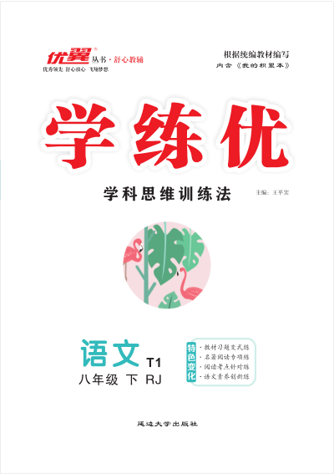
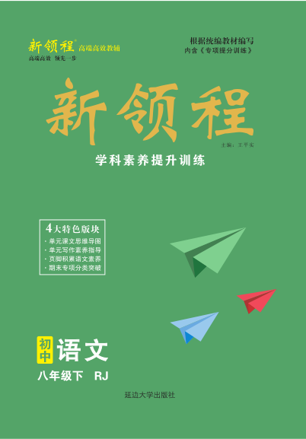
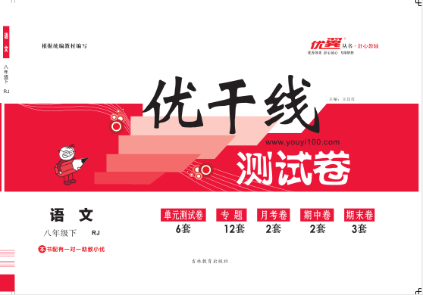
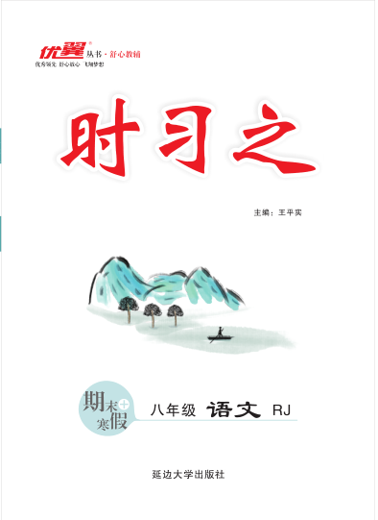
同步课时练习（含夹卷、夹册）
同步试卷
假期作业
更多精品资源下载网址
www.youyi100.com

Slide 36
声 明
本文件著作权为创作公司所有，仅限于教师教学及其他非商业性和非盈利性用途。如发现盗用、转卖、网络传播等侵权行为，本公司将依法追究其相应法律责任。
部分素材选自网络，如有争议，请联系删改。

